Slide 1
Web programiranje
Biblioteke

Slide 2
Document Object Model (DOM)
DOM predstavlja objektnu reprezentaciju XML dokumenta.
JavaScript poseduje skup funkcija za rad sa DOM objektima.
Postoji više nivoa reprezentacije:
  DOM Level 0 i
  DOM Level 1,
  DOM Level 2,
  DOM Level 3.

Slide 3
DOM Level 0
DOM Level 0 omogućuje pristup elementima stranice preko predefinisanih objekata.
window
history
document
location
frame
DOM
level 1
forms[]
images[]
links[]
anchors[]
anchors[]
form elements

Slide 4
DOM Level 1-3
DOM nivoi 1-3 predstavljaju objektnu reprezentaciju sadržaja HTML dokumenta
Primer:
<html>
<head>
<title>Naslov</title>
</head>
<body>
<p>Tekst</p>
</body>
</html>
document
html
head
body
title
p
"Naslov"
"Tekst"

Slide 5
DOM reprezentacija
HTML dokument se posmatra kao stablo koje se sastoji iz elemenata
Koren stabla je <html> tag
Svaki HTML tag je čvor tipa element u stablu
Svaki atribut je čvor tipa atribut u stablu
Svaki tekst je čvor tipa tekst (tekstualni čvor) u stablu
Svaki komentar je čvor tipa komentar u stablu

Slide 6
DOM Stablo
Svaki HTML dokument se posmatra kao DOM stablo
Čvor na vrhu se zove korenski čvor
Svaki čvor osim korenskog ima jednog roditelja (čvor iznad)
Svaki čvor može da ima potomke (decu – čvorovi ispod)
List je čvor bez dece
Čvorovi istog nivoa (sibiling) su čvorovi sa istim roditeljem

Slide 7
DOM Stablo
<html>
<head>
<title>Naslov</title>
</head>
<body>
<p>
Tekst
<a href="abc">link</a>
</p>
</body>
</html>
document
html
head
body
title
p
"Naslov"
"Tekst"
href=
"abc"
a
"link"

Slide 8
DOM i JavaScript
DOM objektima se može pristupiti jedino iz skripta.
JavaScript poseduje atribute i metode za pristup DOM elementima.
Osnovni element je document objekat.
  On sadrži sve čvorove DOM stabla koji reprezentuju HTML stranicu
Obično se elementima HTML stranice doda atribut id da bi se lakše pronašli u DOM stablu:
<p id=“paragraf”>Tekst</p>

Slide 9
Objekat document
Atributi:
  document.documentElement – dokument čvor
Metode:
  document.getElementById(id) – vraća element sa zadatim id-om
  document.getElementsByTagName(name) – vraća elemente koji se zovu kao zadati parametar
  document.createElement(tag) – kreira novi element sa zadatim imenom
  document.createTextNode(tekst) – kreira tekstualni čvor sa zadatim tekstom

Slide 10
Objekat tipa čvor (node)
Atributi:
  nodeName – ime čvora
  nodeType – tip čvora (1 za HTML tagove, 2 za atribute, 3 za tekstualne čvorove, 8 za komentar, 9 za dokument)
  nodeValue – sadržaj tekstualnog čvora
  innerHTML – sadržaj čvora kao HTML
  id – ID čvora
  firstChild, lastChild – prvi/poslednji čvor ispod u hijerarhiji
  childNodes – niz čvorova koji su u prvom nivou ispod, u hijerarhiji
  parentNode – objekat koji sadrži tekući čvor
Atributi stila – svaki čvor ima atribut stila – style:
  cvor.style.top=10 – stil {top:10}
  cvor.style.visibility=“visible” – stil {visibility:visible}
Ako je naziv stila sa crticom, u JavaScriptu se spaja i koristi veliko slovo:
  cvor.style.borderWidth = 0 – stil {border-width:0}

Slide 11
Objekat tipa čvor (node)
Metode:
  appendChild(čvor) – dodaje tekućem čvoru novi čvor, na kraj prvog nivoa ispod u hijerarhiji
  insertBefore(čvor, drugi) – ubacuje zadati čvor ispred drugog čvora
  removeChild(čvor) – uklanja zadati čvor iz stabla
  getAttribute(ime) – vraća vrednost zadatog atributa
  setAttribute(ime, vrednost) – postavlja vrednost atributa
  removeAttribute(ime) – uklanja zadati atribut
  hasAttributes() – vraća true ako tekući čvor ima atribute

Slide 12
Veza između JavaScript-a i stilova
Sloju se dodeli ID:
<div id="aName" style="position...”>...</div>
Registruje se JavaScript funkcija za neki tip događaja:
<div id=“file” onmouseover="showmain(this)" >
Ako je potrebno da se event handler definiše na nivou dokumenta, radi se ovako:
function init() {
document.onmousedown=engage;
document.onmousemove=dragLayer;
document.onmouseup=disengage;
}

Slide 13
Veza između JavaScript-a i stilova
Iz JavaScript-a se elementima HTML stranice pristupa preko DOM modela:
target = document.getElementById(neki_id);
Atributi stila proizvoljnog elementa se menjaju preko atributa style elementa:
target.style.display = “none";
Ako atribut ima ‘-’ u imenu, izbaci se ‘-’ i stavi veliko slovo:
target.style.borderWidth = 0;

Slide 14
Primer
Listanje svih <p> tagova u dokumentu:
<html>
<body>
<p>Jedan paragraf</p>
<div>
<p>Drugi paragraf</p>
<p>Treći paragraf</p>
</div>
<script type="text/javascript">
x=document.getElementsByTagName("p");
document.write("<ul>");
for (i=0;i<x.length;i++)
{
document.write("<li>" + x[i].innerHTML + "</li>");
}
document.write("</ul>");
</script>
</body>
</html>

Slide 15
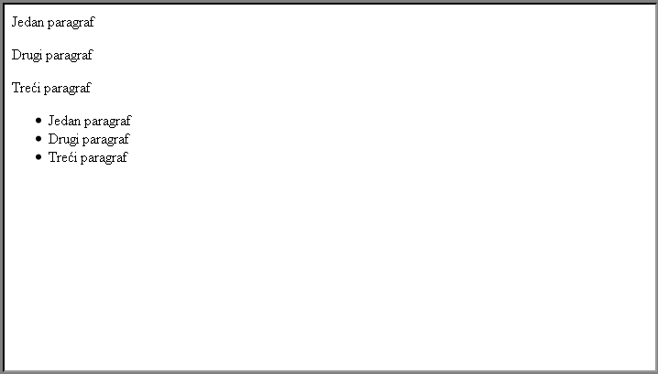
Primer

Slide 16
Primer
Ispis prvog potomka zadatog <p> taga:
<html>
<body>
<p id="intro">Jedan paragraf</p>
<div>
<p>Drugi paragraf</p>
<p>Treći paragraf</p>
</div>
<script type="text/javascript">
x=document.getElementById("intro");
document.write("Sadržaj prvog paragrafa: " + x.firstChild.nodeValue);
</script>
</body>
</html>

Slide 17
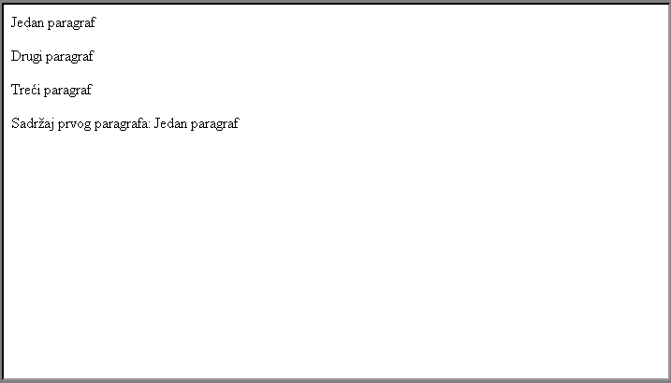
Primer

Slide 18
Primer
Drag and Drop
<html>
<head>
<script type="text/javascript">
var engaged=null;
function engage(e) {
// x i y koordinate klika na ekranu
var Xin = (navigator.appName.indexOf("Internet Explorer")==-1)? e.clientX : event.clientX;
var Yin = (navigator.appName.indexOf("Internet Explorer")==-1)? e.clientY : event.clientY;
var stil = document.getElementById("aName").style;
var L = parseFloat(stil.left);
var T = parseFloat(stil.top);
var W = parseFloat(stil.width);
var H = parseFloat(stil.height);
// samo ako smo kliknuli unutar pravougaonika
if(Xin > L && Xin < (L + W) && Yin > T && Yin < (T + H)) {
engaged=true;
moveX = Xin - L;
moveY = Yin - T;
return;
}
engaged=null;
}
function disengage(){
if(engaged==null){
return false;
}
moveX=null;
moveY=null;
engaged=null;
}
function dragLayer(e){
if(engaged==null){
return false;
}
var Xin = (navigator.appName.indexOf("Internet Explorer")==-1)? e.clientX : event.clientX;
var Yin = (navigator.appName.indexOf("Internet Explorer")==-1)? e.clientY : event.clientY;
var stil=document.getElementById("aName").style;
stil.left = Xin - moveX;
stil.top = Yin - moveY;
}
function inicijalizacija() {
document.onmousedown=engage;
document.onmousemove=dragLayer;
document.onmouseup=disengage;
}
</script>
</head>
<body onload="inicijalizacija()" >
<div id="aName" style="position:absolute; left: 40px;top: 40px; z-index: 3; visibility: visible;width: 300;height: 50;background-color: #ffffff;color:#000000;padding: 2;border-style: solid;border-width: 2;border-color: #0000ff">
Ovo je tekst.
</div>
</body>
</html>
drag-and-drop.html

Slide 19
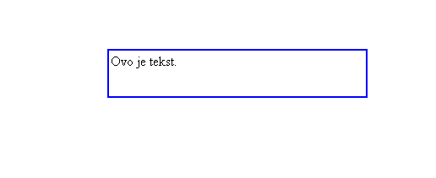
Primer

Slide 20
Primer
Horizontalni meni
<html>
<head>
<style>
table.menu {
font-size:100%;
position:absolute;
visibility:hidden;
}
</style>
<script type="text/javascript">
function showmenu(elmnt) {
document.getElementById(elmnt).style.visibility="visible";
}
function hidemenu(elmnt) {
document.getElementById(elmnt).style.visibility="hidden";
}
</script>
</head>
<body>
<h3>Drop down menu</h3>
<table width="100%">
<tr bgcolor="#FF8080">
<td onMouseOver="showmenu('tutorials')" onMouseOut="hidemenu('tutorials')">
<a href="/default.asp">Tutorials</a><br />
<table class="menu" id="tutorials" width="120">
<tr><td class="menu"><a href="/css/default.asp">CSS</a></td></tr>
<tr><td class="menu"><a href="/xml/default.asp">XML</a></td></tr>
<tr><td class="menu"><a href="/xsl/default.asp">XSL</a></td></tr>
</table>
</td>
<td onMouseOver="showmenu('validation')" onMouseOut="hidemenu('validation')">
<a href="/site/site_validate.asp">Validation</a><br />
<table class="menu" id="validation" width="120">
<tr><td class="menu"><a href="/site/site_validate.asp">Validate HTML</a></td></tr>
<tr><td class="menu"><a href="/site/site_validate.asp">Validate XHTML</a></td></tr>
<tr><td class="menu"><a href="/site/site_validate.asp">Validate CSS</a></td></tr>
<tr><td class="menu"><a href="/site/site_validate.asp">Validate XML</a></td></tr>
<tr><td class="menu"><a href="/site/site_validate.asp">Validate WML</a></td></tr>
</table>
</td>
</tr>
</table>
<p>Postavite kursor iznad stavki menija da biste videli sadrzaje menija. </p>
</body>
</html>
horizontalni_meni.html

Slide 21
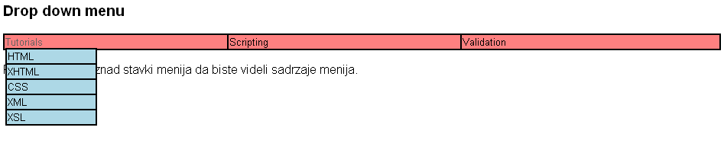
Primer

Slide 22
Primer
Meni sa drugačijim borderom nad selektovanom stavkom
<html>
<head>
<script type="text/javascript">
function inset(elmnt) {
elmnt.style.borderStyle="inset";
}
function outset(elmnt) {
elmnt.style.borderStyle="outset";
}
</script>
</head>
<body>
<table width="80">
<tr><td onmouseover="inset(this)" onmouseout="outset(this)">
<a href="/default.asp">HOME</a></td></tr>
<tr><td onmouseover="inset(this)" onmouseout="outset(this)">
<a href="/js/default.asp">JavaScript</a></td></tr>
<tr><td onmouseover="inset(this)" onmouseout="outset(this)">
<a href="http://www.microsoft.com">Explorer</a></td></tr>
<tr><td onmouseover="inset(this)" onmouseout="outset(this)">
<a href="http://my.netscape.com">Navigator</a></td></tr>
<tr><td onmouseover="inset(this)" onmouseout="outset(this)">
<a href="http://www.altavista.com">AltaVista</a></td></tr>
<tr><td onmouseover="inset(this)" onmouseout="outset(this)">
<a href="http://www.yahoo.com">Yahoo!</a></td></tr>
</table>
</body>
</html>
menu_borders.html

Slide 23
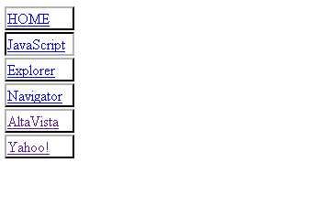
Primer

Slide 24
Primer
Meni sa objašnjenjem kada se pređe mišem preko stavke
<html>
<head>
<script type="text/javascript">
function gettip(txt) {
document.getElementById('tip').innerHTML=txt;
}
function reset() {
document.getElementById('tip').innerHTML=" ";
}
</script>
</head>
<body>
<b>Postavite kursor iznad linkova da vidite opise pojmova </b><br />
<table width="400px">
<tr>
<th>
<a href="http://www.w3schools.com"
onmouseover="gettip('W3Schools is the best Web Developers resource on the Web')"
onmouseout="reset()">W3Schools.com</a>
</th>
<td rowspan="3" id="tip"> </td>
</tr>
<tr>
<th>
<a href="http://www.microsoft.com" onMouseOver="gettip('Internet Explorer is winning the browser war')"
onmouseout="reset()">Internet Explorer</a>
</th>
</tr>
<tr>
<th>
<a href="http://my.netscape.com" onMouseOver="gettip('The Navigator is Netscapes browser tribute to web surfers')"
onmouseout="reset()">Netscape Navigator</a>
</th>
</tr>
</table>
</body>
</html>
menu_mouseover_description.html

Slide 25
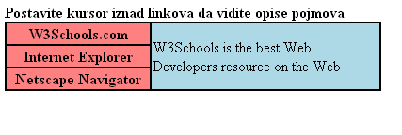
Primer

Slide 26
Primer
Meni sa slikom koja se prikaže kada se pređe mišem preko stavke
<html>
<head>
<script type="text/javascript">
function gettip(image) {
document.getElementById('tip').innerHTML="<img src='" + image + "' />";
}
function reset() {
document.getElementById('tip').innerHTML=" ";
}
</script>
</head>
<body>
<b>Postavite kursor iznad linkova da vidite logo pojmova</b><br />
<table width="400px">
<tr>
<th>
<a href="/default.asp"
onmouseover="gettip('w3schools.gif')"
onmouseout="reset()">W3Schools.com</a>
</th>
<td rowspan="3" id="tip" align="center" valign="center"> </td>
</tr>
<tr>
<th>
<a href="http://www.microsoft.com"
onmouseover="gettip('microsoft.gif')"
onmouseout="reset()">Internet Explorer</a>
</th>
</tr>
</tr>
<tr>
<th>
<a href="http://my.netscape.com"
onmouseover="gettip('netscapelink.gif')"
onmouseout="reset()">Netscape Navigator</a>
</th>
</tr>
</table>
</body>
</html>
menu_mouseover_logo.html

Slide 27
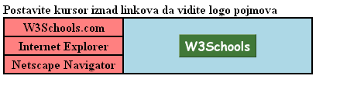
Primer

Slide 28
HTML5 SPECIFIČNI API

Slide 29
Izmene u JavaScript-u
File API – pristup fajlu iz lokalnog fajl sistema
  samo datoteke koje će biti upload-ovane!
Web storage API – asocijativna mapa
Indexed DB API / WebSQL API
Geolocation API
Web workers API – ekvivalent programskih niti
Web sockets API – komunikacija putem socket-a
Web RTC API – streaming multimedijalnog sadržaja i komunikacija između dva i više navigatora, pristup kameri, mikrofonu

Slide 30
File API
var files = e.target.files; // FileList object
// files is a FileList of File objects. List some properties.
var output = [];
for (var i = 0, f; f = files[i]; i++) {
output.push('<li><strong>', escape(f.name),
'</strong> (', f.type || 'n/a', ') - ',
f.size, ' bytes, last modified: ',
f.lastModifiedDate ?
f.lastModifiedDate.toLocaleDateString() : 'n/a',
'</li>');
}

Slide 31
Web storage API
Ugrađena asocijativna mapa u čitaču
Primer upotrebe:
// use localStorage for persistent storage
// use sessionStorage for per tab storage
window.localStorage.setItem('value', textarea.value);
window.localStorage.setItem('timestamp', (new Date()).getTime());
}, false);
...
textarea.value = window.localStorage.getItem('value');

Slide 32
IndexedDB API
Ekvivalent nosql bazi
var request = window.indexedDB.open("studenti", 1);// 1-verzija
var db;
request.onerror = function(e) {
alert("Cannot open database!");
};
request.onupgradeneeded = function(e) {//kada povećamo verziju
db = e.target.result;
console.log("onupgradeneeded");
if(!db.objectStoreNames.contains("studenti")) {
db.createObjectStore("studenti", { keyPath: "jmbg" });
}
};
request.onsuccess = function(e) {
db = e.target.result;
};
KLJUČ

Slide 33
IndexedDB API
Dodavanje:
const studenti = [
{ jmbg: "1234567890123", ime: "Pera", prezime: "Perić" },
{ jmbg: "9876543210123", ime: "Mika", prezime: "Mikić" }
];
var studentiStore = db.transaction(["studenti"],
"readwrite").objectStore("studenti");
if (studentiStore != null) {
for (var i in studenti) {
studentiStore.add(studenti[i]);
}
} else {
alert ("Ne mogu da dobijem store!");
}

Slide 34
IndexedDB API
Pretraga po ključu:
var studentiStore = db.transaction(["studenti"],
"readwrite").objectStore("studenti");
studentiStore.get(searchText).onsuccess = function(event) {
var student = event.target.result;
if (student != undefined) {
$("#result").append('<li>' + student.ime + " " +
student.prezime + '</li>');
} else {
$("#result").append('<li>nisam našao</li>');
}
} else {
alert ("Ne mogu da dobijem store!");
}

Slide 35
IndexedDB API
Prolazak kroz bazu, kurzorom:
var studentiStore = db.transaction(["studenti"],
"readwrite").objectStore("studenti");
studentiStore.openCursor().onsuccess = function (event) {
var cursor = event.target.result;
if (cursor) {
var student = cursor.value;
$("#result").append('<li>' + student.ime + " " + student.prezime + '</li>');
cursor.continue(); // nastaviće da iterira->onsuccess()
} else {
$("#result").append('<li>-----</li>');
}
}

Slide 36
Web SQL database
Ugrađena relaciona baza podataka u čitaču
  podaci se nalaze u lokalnom fajl sistemu
Otvaranje konekcije:
var shortName = 'studenti';
var version = '1.0';
var displayName = 'Studenti Database';
var maxSize = 65536; // in bytes
var db = openDatabase(shortName, version, displayName, maxSize);

Slide 37
Web SQL database
Kreiranje tabele:
db.transaction(function (tx) {
tx.executeSql(
'CREATE TABLE IF NOT EXISTS studenti
(jmbg unique, ime, prezime)'
);
});

Slide 38
Web SQL database
Ubacivanje podataka:
db.transaction(function (tx) {
tx.executeSql('INSERT INTO studenti
(jmbg, ime, prezime) VALUES (?, ?, ?)',
["1234567890123", "Pera", "Perić" ]);
});

Slide 39
Web SQL database
Pretraga:
db.transaction(function (tx) {
var jmbg = $("#searchJmbg").val();
tx.executeSql(
'SELECT * FROM studenti WHERE jmbg=?',
[jmbg], function (tx, results) {
var len = results.rows.length, i;
for (i = 0; i < len; i++){
var student = results.rows.item(i);
...
}
}, null);
});

Slide 40
Geolocation API
Ugrađena podrška za GPS (ako ga ima)
Primer:
if (navigator.geolocation){
navigator.geolocation.getCurrentPosition(
function(position) {
var latLng = new google.maps.LatLng(
position.coords.latitude,
position.coords.longitude);
var marker = new google.maps.Marker(
{position: latLng, map: map});
map.setCenter(latLng);
}, errorHandler);
}

Slide 41
Orijentacija uređaja
Mogućnost očitavanja pozicije uređaja (ako je moguće)
Primer:
window.addEventListener(
'deviceorientation', function(event){
var a = event.alpha;
var b = event.beta;
var g = event.gamma;
}, false);

Slide 42
Web workers API
Ekvivalent programskih niti u JavaScript-u
Konstruktor Worker prima ime JavaScript datoteke u kojoj se nalazi kod koji će se izvršavati u posebnoj niti
Mogu se slati poruke
  šalje se metodom postMessage
  prima se definisanjem funkcije za onmessage događaj
Mogu se zaustaviti:
  iz glavne niti: worker.terminate();
  iz same niti: self.close();

Slide 43
Web workers
Kreiranje:
var worker = new Worker("worker.js");
Datoteka worker.js:
console.log("Prva naredba u workeru");

Slide 44
Razmena poruka
Iz glavne niti se poruka šalje workeru tako što se pozove postMessage:
worker.postMessage("ovo je poruka");
Worker prima poruku tako što definiše hendler:
self.onmessage = function (oEvent) {
console.log("Worker primio: " + oEvent.data);
};

Slide 45
Razmena poruka
Worker šalje poruku glavnoj niti pozivom postMessage metode:
self.postMessage("Hi " + oEvent.data);
Glavna nit prima poruku od workera tako što definiše hendler:
worker.onmessage = function (oEvent) {
console.log("glavna nit.onmessage: Worker poslao: " + oEvent.data);
};
Ovom smo se vezali na poruke od baš ovog workera

Slide 46
Web sockets API
Tehnologija koja omogućava stalnu vezu između JavaScript-a i web servera
JavaScript otvara vezu ka serveru i on šalje podatke ka serveru i prima od servera.
Protokol nije http
Otvaranje veze:
var connection = new WebSocket("ws://racunar:port/putanja");

Slide 47
WebSockets callbacks
// Po uspešnom otvaranju konekcije, ovo se poziva
connection.onopen = function () {
// Uradi nešto
};
// Greška pri komunikaciji
connection.onerror = function (error) { console.log('WebSocket Error ' + error);
};
// Poruke od servera
connection.onmessage = function (e) { console.log('Server poslao: ' + e.data);
};
// Pri gašenju se ovo poziva
socket.onclose = function(){
connection = null;
};

Slide 48
Serverski kraj
@ServerEndpoint("/putanja")
public class Echo {
@OnMessage
public void echoTextMessage(Session session, String msg,
boolean last) {
try {
if (session.isOpen()) {
System.out.println("Websocket " + this.hashCode()
+ " endpoint received: " + msg);
session.getBasicRemote().sendText(msg, last);
}
} catch (IOException e) {
try {session.close();} catch (IOException e1) {}
}
}
}

Slide 49
Server callbacks
@OnOpen
public void onOpen(Session session) {
if (!sessions.contains(session)) {
sessions.add(session);
log.info("Dodao sesiju: " + session.getId());
}
}
@OnClose
public void close(Session session) {
t.cancel();
log.info("Zatvorio: " + session.getId()
+ " u endpoint-u: " + this.hashCode());
}

Slide 50
Slanje podataka od servera ka klijentu
public Echo() {
t.schedule(new TimerTask() {
@Override
public void run() {
for (Session s : sessions) {
try {
s.getBasicRemote().sendText("od servera: " +
System.currentTimeMillis());
log.info("Poslao poruku od servera na: " + s.getId());
} catch (IOException e) {
e.printStackTrace();
}
}
}
}, 5000, 5000);
}

